Slide 1

SIPMTI - 3ème Année ISI
Gestion des Déplacements
Mini Projet Genie Logiciel
Réalisé par :
Abdenacer Fayssel
Douladi Oussama
El khanchoufi Youssef
Naciri Issam
Encadré par :
M. OMARI

Slide 2
Plan
01
04
02
05
03
06
Objectif
Spécification des besoins
Description du contexte
Planification du projet
Conception initiale d’architecture du logiciel
Étude de faisabilité

Slide 3
Objectif
01

Slide 4
Objectif
L'objectif principal est de développer un système informatique pour améliorer la gestion des déplacements internes au sein de l'entreprise. Ce système visera à optimiser les processus de déplacement, réduire les coûts et améliorer l'efficacité globale.
Gestion des déplacements - Gestion des missions – Gestion des utilisateurs

Slide 5
Description du contexte
02

Slide 6
Description du contexte
Évaluation des Processus de Déplacement Actuels
Impact sur l'efficacité et les Coûts Organisationnels
Planification de l'Intégration et de l'Évolutivité
Besoins en Technologie pour l'Amélioration
Objectifs d'Optimisation des Déplacements

Slide 7
Étude de faisabilité
03

Slide 8
Etude de Faisabilité
Faisabilité Technique
Faisabilité Économique
Nous avons examiné les technologies disponibles et les compétences nécessaires pour développer l'application.
Technologies choisies : PHP et MySQL pour la base de données
Nous avons estimé le coût global et la rentabilité du projet sur le long terme

Slide 9
Spécification des besoins
04

Slide 10
Spécification des besoins
4.1
Identification des Parties Prenantes
4.2
Les Besoins Fonctionnels
4.3
Diagramme De Séquence
4.4
Diagramme De cas d’utilisation

Slide 11
Identification des Parties Prenantes
Le responsable
4.1
Dans la configuration du système de gestion des déplacements, les rôles clés incluent les employés visant efficacité et simplicité, les gestionnaires pour une gestion économique, le comptable axé sur la budgétisation, le consultant nécessitant flexibilité, et l'administrateur garantissant la fiabilité technique. Leur compréhension collective assure un développement ciblé et performant du système.
Admin
Le consultant
Le comptable

Slide 12
Les Besoins Fonctionnels
Consultant
4.2
Ce processus implique une collecte méthodique et détaillée des exigences de chaque utilisateur, en traduisant leurs attentes en spécifications techniques concrètes.
1
1
Rechercher
un déplacement
Inspecter les
déplacements
affecter
Responsable
2
Affecter un
déplacement
2
3
Modifier ou
supprimer un
déplacement
Lire les
notifications

Slide 13
Les Besoins Fonctionnels – Suite 1
1
Modifier un frais données
1
Inspecter les
missions
Comptable
Admin
2
Creation des
utilisateurs
Retirer ou
additionner un
Frais<
3
Inspecter les
deplacements à archiver
2

Slide 14
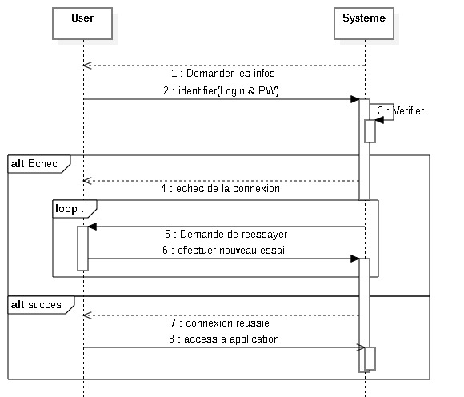
Diagramme De Séquence
4.3
Les diagrammes de séquences nous donnent une représentation graphique des interactions entre les acteurs et le système selon un ordre chronologique.

Slide 15
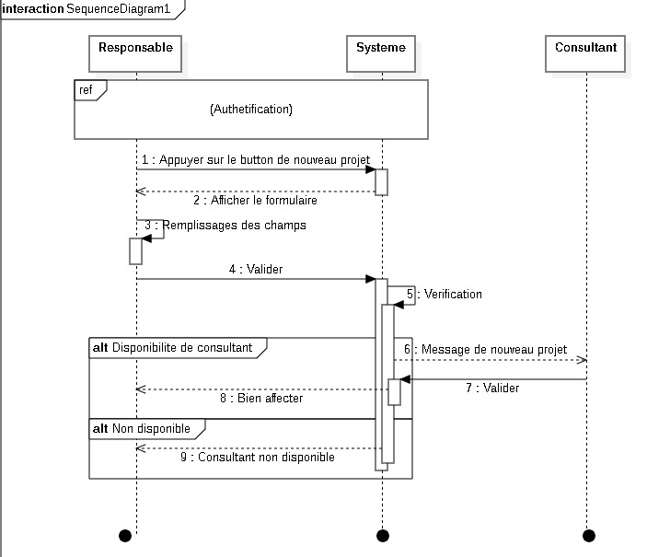
Diagramme De Séquence – Suite 1
Affectation d’un nouveau déplacement

Slide 16
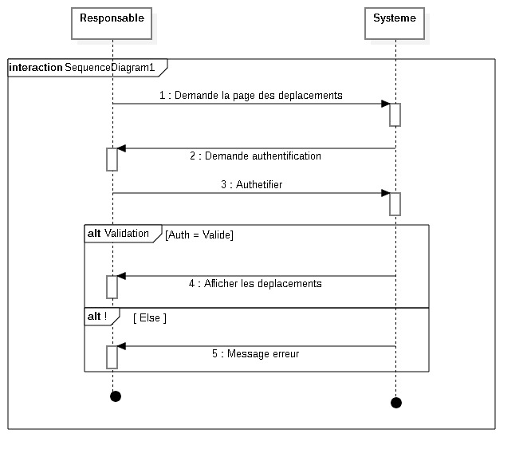
Diagramme De Séquence – Suite 2
Afficher les déplacements

Slide 17
Diagramme De Séquence – Suite 3
Aﬁn que le formulaire des déplacements est aﬃché, le
responsable trie les déplacements par date ou nom.
Après avoir aﬃché la liste des déplacements le responsable presse l’icône de modification, et le modiﬁe. Enﬁn une validation se fait.

Slide 18
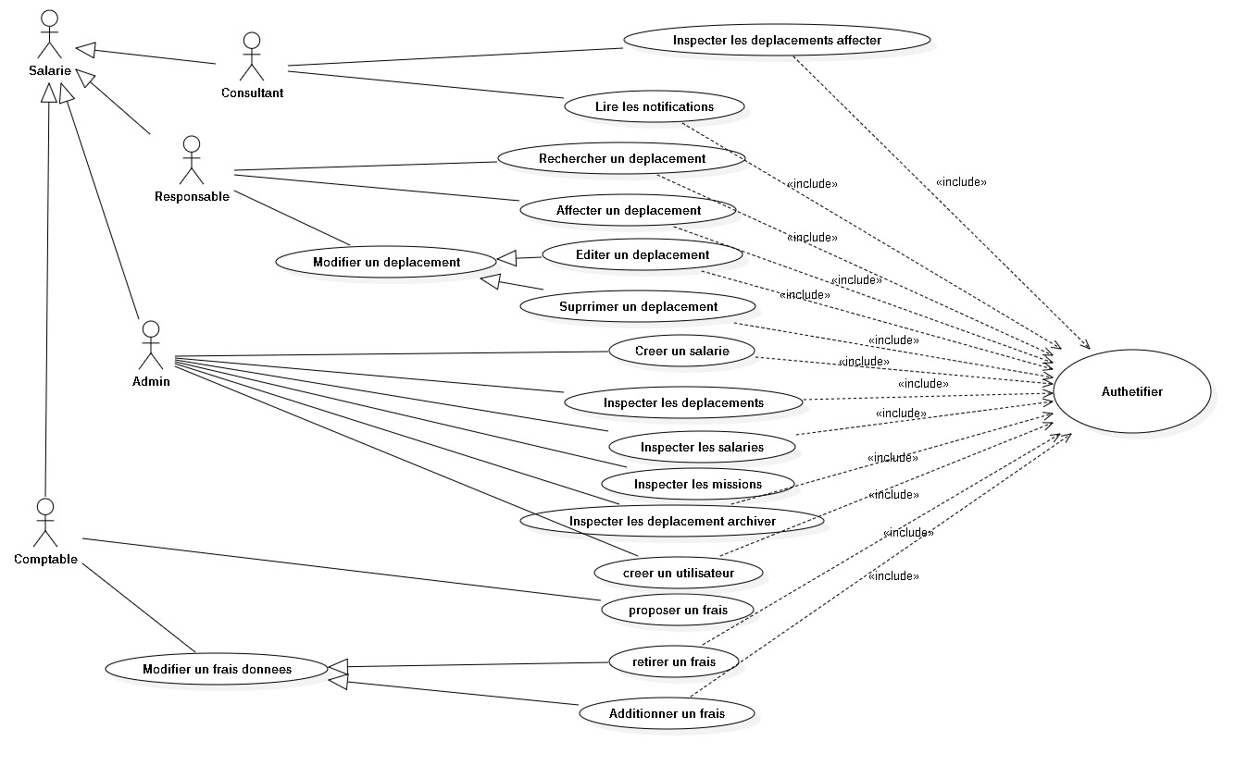
Diagramme De cas d’utilisation
4.4
Le diagramme de cas d’utilisation
permet de représenter visuellement une séquence d’actions réalisées par un système représenté par une boite rectangulaire, produisant
un résultat sur un acteur, appelé acteur principal, et ceci indépendamment de son fonctionnement interne.

Slide 19
Planification Du projet
05

Slide 20
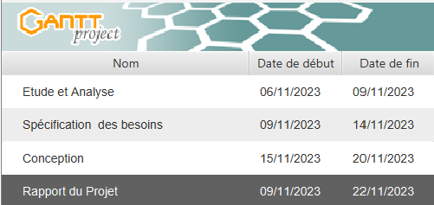
Diagramme de gantt
Le diagramme de Gantt est une représentation visuelle d'un planning de projet qui permet de suivre et de gérer les tâches de manière efficace. Il affiche les différentes étapes du projet sur une ligne de temps, facilitant ainsi la visualisation des dépendances entre les différentes activités. Nous avons choisi d'utiliser le logiciel GanttProject pour créer ce diagramme.

Slide 21
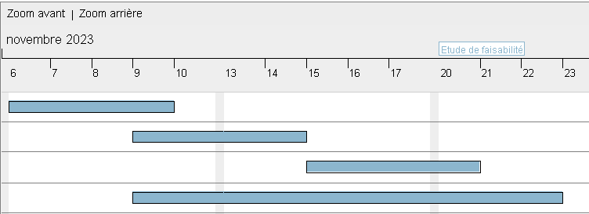
Diagramme de gantt – Suite 1

Slide 22
06
Conception initiale d’architecture du logiciel

Slide 23
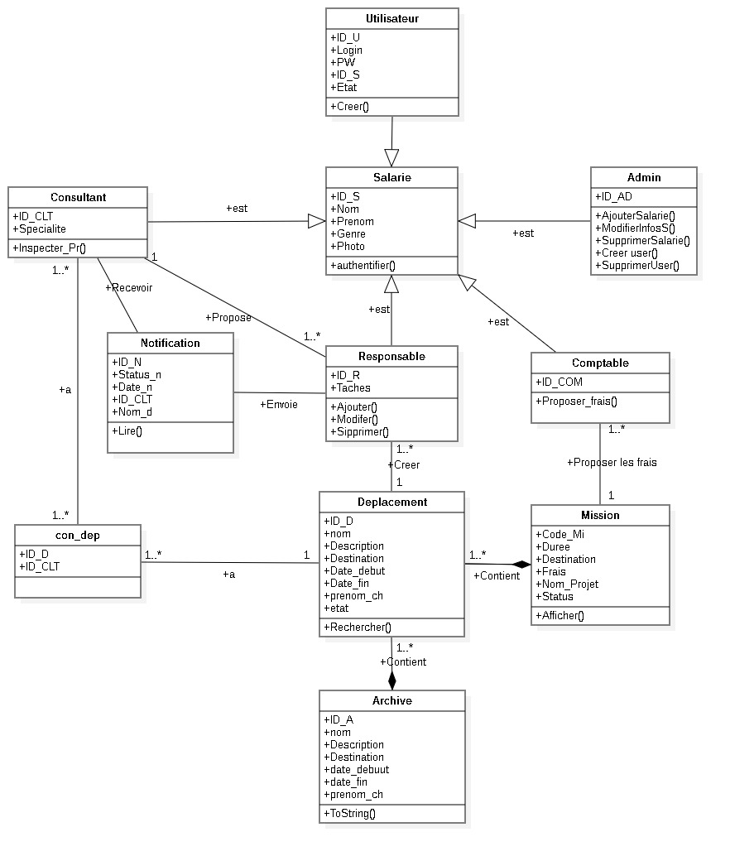
Diagramme De classes
Le diagramme de classes présente les classes et les diﬀérentes relations entre celles-ci. Chaque classe décrit les responsabilités, le comporte ment et le type d’un ensemble d’objets. Les éléments de cet ensemble sont les instances de la classe.
Le diagramme de classe contient 11 tables.

Slide 24
MERCI!

